Slide 1
ИНВЕСТИЦИОННАЯ ПЛОЩАДКА № 6 г. Ветка,
ул. Батракова М.Г., 44

Slide 2
Площадка № 6
Схема площадки
Общая информация
Адрес: г. Ветка, ул. Батракова М.Г., 44
Площадь участка: 4,0407 га
Землепользователь: Коммунальное проектно-ремонтно-строительное унитарное предприятие «Гомельоблдорстрой»
Балансодержатель: Коммунальное проектно-ремонтно-строительное унитарное предприятие «Гомельоблдорстрой»
Форма собственности: государственная
Наличие правоустанавливающих документов на участок: имеется
Категория земель: производственная зона
Наличие объекта: асфальтобетонный завод
Наличие правоустанавливающих документов на объекты недвижимости: имеются

Slide 3
Площадка № 6

Slide 4
Транспортная инфраструктура
Существующая
До автомобильной асфальтной дороги Р-30 - 500 м.
До районного центра г. Ветка – 3 км.
Железная дорога: расстояние до погрузочной площадки - 23 км. до г. Гомель
Аэропорт: расстояние - 18 км. до г.Гомель
Инженерная инфраструктура
Существующая: водоснабжение, энергоснабжение
Потенциальная
На объекте имеется действующая трансформаторная подстанция ТП-525 мощностью 400 кВА , обеспечивающая электроснабжением данный объект.

Slide 5
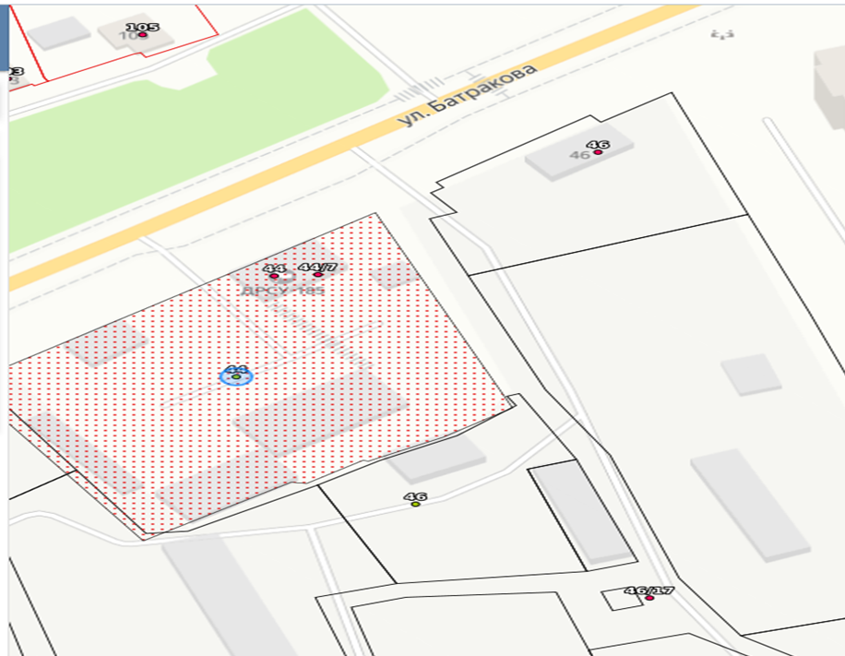
Инженерно-техническое обеспечение

Slide 6
Ограничения
Отсутствуют
Удаленность от границ жилой застройки – 3000 метров
Общая информация
Санитарные ограничения:
не допускается производство пищевой продукции

Slide 7
Преференциальный режим:
предоставление в аренду в целях реализации инвестиционного договора на условиях Декрета Президента Республики Беларусь от 07.05.2012 №6.

Slide 8
Инвестиционные предложения района
ИНВЕСТИЦИОННЫЙ ПРОЕКТ «Модернизация производства вибропрессованных изделий на асфальтобетонном заводе и приобретением комплекса по устройству цементобетонных покрытий и бортового камня», утвержденный постановлением СМ РБ от 09.12.2019 № 689.

Slide 9
Форма продажи: аукцион
Контактные данные:
8 (02330) 4 43 39 отдел экономики райисполкома

